Slide 1


Car Tunning
Ingeniería Mecánica y Electromovilidad Automotriz
Etapa I
NOMBRE: Rachelle Pérez Bascur, Froilán Calabrano, Vicente Riffo Soto.
CARRERA: Ingeniería Mecánica y Electromovilidad Automotriz.
ASIGNTATURA: Funciones y Geometría.
PROFESOR: Lissette Salamanca
FECHA:17/11/2023

Slide 2
Definición del proyecto
• El 20 de febrero del 2024 deseamos participar en una carrera de vehículos en el autódromo Interlomas de Lautaro, es un tipo de carrera recta de 300 metros. El vehículo que tenemos es un Toyota Yaris Sedan 1.5 del año 2003 con un motor 1NZ-FE el cual está de fábrica sin ninguna modificación, por lo tanto no tiene el torque y la potencia necesaria para competir en la categoría que deseamos.
3

Slide 3
Problemática del proyecto y matemáticas a abordar
No tenemos los caballos de fuerza necesarios y sabemos que si competimos no tendremos chances de ganar, el vehículo tiene peso extra y el motor necesita nuevos accesorios resistentes para el tipo de proyecto que queremos.
Las matemáticas que se abordarán serán:
Variables Físicas: Velocidad de rotación, temperatura, fuerza y presión.
Variables Geométricas: Diámetros y profundidad.
Variables Químicas: Energía química (mezcla aire-combustible).

Slide 4
Objetivo del proyecto y preguntas de investigación
Mejorar la potencia y torque de un motor 1NZ-FE de un Toyota Yaris para competir en una categoría de carrera recta de 300 metros
¿Cómo conseguiremos los accesorios?
¿Cómo podemos saber que accesorios necesita para aumentar los HP?
¿Como podremos modificar la aerodinámica del auto sin perjudicarlo para sacarle peso extra?
Que medidas de seguridad se van a integrar?

Slide 5
Temas iniciales involucrados
Medir y calcular fuerza, presión de la cámara de combustión del vehiculó.
Medir la energía química de la cámara de combustión.
Medir pistones y presión de combustible del vehículo
Cambio de componentes del motor del vehículo

Slide 6
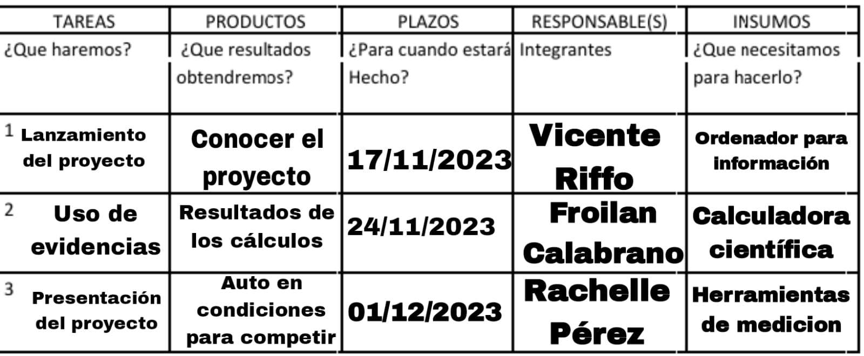
MATERIALES Y CRONOGRAMA
Los materiales que vamos a tener que utilizar son los siguientes para poder comenzar con nuestro proyecto:
Computador para poder investigar cosas que necesitaremos.
Materiales para medir, como pie de metro, micrómetro, anemómetro.
Calculadora científica y Manual del vehículo.
CRONOGRAMA:

